Slide 1

Magic Karten Shop
build • trade • share
Semesterprojekt von:
Sebastian Peltner , Jakob Tissen, Kevin Gerzen, Andre Grellman, Nick Friedrich, Jonas vom Braucke

Slide 2
Inhalt:
Produktvorstellung
Entity-Relationship-Modell
Beispiel SQL Anweisungen
Webanwendung
Planung Soll/ ist Vergleich
Rechnungsstellung

Slide 3
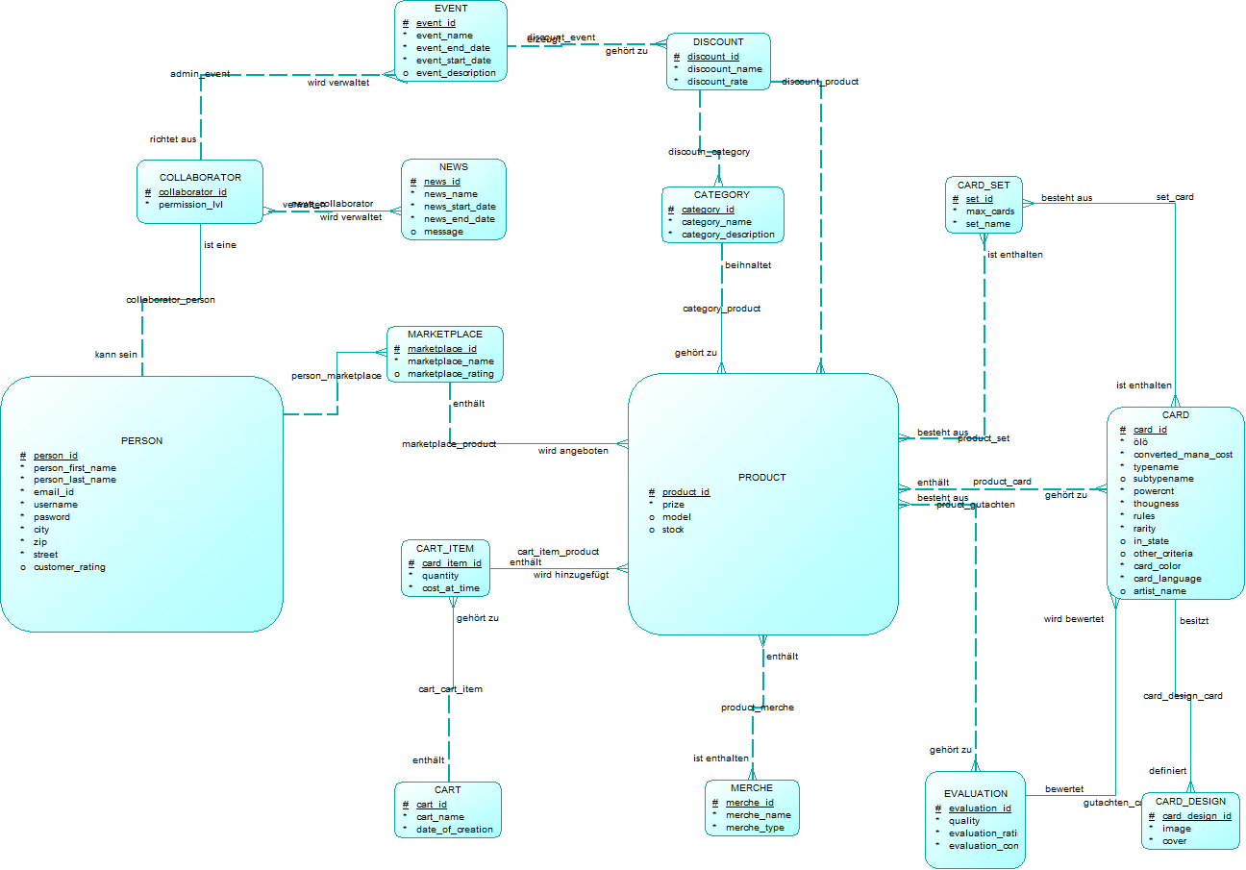

Slide 4
Planung: Soll Ist Vergleich
Geschäftsmodell und Logo/Art-Design
Soll: 6.11.18 Ist: 4.11.18
ER Diagramm
Soll: 5.12.18 Ist: 2.12.18
Skripte entwickeln
Soll: 23.1.19 Ist: 22.1.19
Datenbank aufsetzen
Soll: 23.1.19 Ist: 21.1.19
Datensätze entwickeln & einpflegen
Soll: 23.1.19 Ist: 22.1.19
Views und Beispiel SQL Anweisungen
Soll: 23.1.19 Ist: 22.1.19
Webanwendung fertigstellen
Soll: 23.1.19 Ist: nicht fertiggestellt

Slide 5
Rechnungsstellung
Stundensatz
Entwickler: 60€ , Projektleiter: 75€
Berechnete Zeit
1CP : 30h / Mitarbeiter
Summe : 4050€
Weitere Posten
Betriebskosten: 950€
Gewinn: Netto: 4050€ , Brutto: 5000
Rechnung
Summe: 10000€

Slide 6
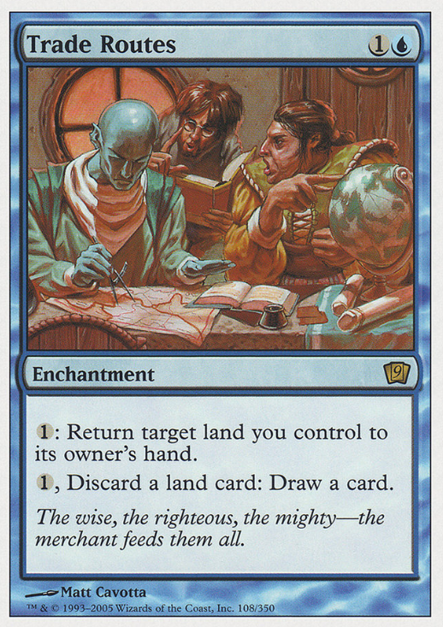
Vielen Dank für eure Aufmerksamkeit!

